Slide 1

Микропроцессоры MIPS в русле развития электронной индустрии
Юрий Панчул
Старший инженер
20 октября 2012 года

Slide 2
Что такое MIPS?
MIPS – одна из популярных RISC архитектур
  Возникла в Стенфорде в 1981 году
MIPS Technologies – компания, которая занимается разработкой ядер с MIPS архитектурой и лицензированием архитектуры MIPS как таковой
  Лицензиаты ядер могут встраивать их в свои системы на кристалле – Microchip, Sigma, PMC Sierra
  Лицензиаты архитектуры могут разрабатывать свою микроархитектуру – Broadcom, Cavium, Академия наук КНР (Loongson)
За 2011 финансовый год в мире было выпущено более 656,000,000 устройств с ядром MIPS, за всю историю 3,600,000,000
  Процессоры MIPS стоят в цифровых телевизорах Sony, роутерах Cisco, микроконтроллерах Microchip PIC32, фотоаппаратах Samsung и Casio

Slide 3
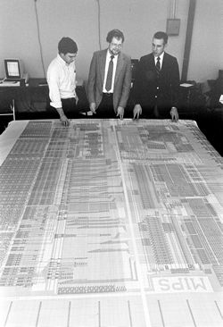
MIPS Heritage
Pioneered by Stanford President
John Hennessy in the 1980s
Elegant RISC architecture designed for performance and efficiency
Standard 32- and 64-bit architecture for embedded, mobile, multimedia and networking applications
Continued innovation by MIPS and
architecture licensees
Photo: In 1984, Stanford computer scientists John Shott,
John Hennessy and James D. Meindl brainstorm about the
MIPS project (Photo: Chuck Painter)
More than 3.6 billion MIPS-Based SoCs shipped

Slide 4


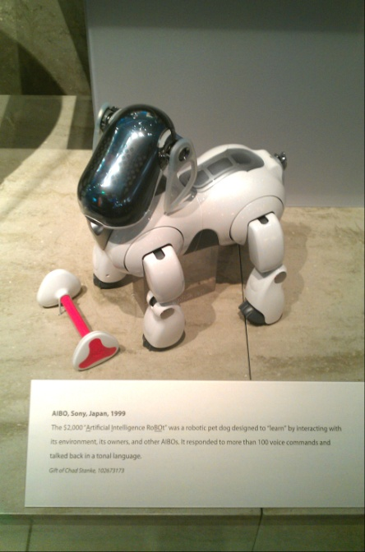
Процессоры MIPS в поп-культуре
Компьютеры, на которых снимали фильм «Парк Юрского Периода»
Спутники Японского агентства аэрокосмических исследований JAXA
Робот-собака «Айбо» от Sony
    Источник снимка спутников http://www.flightglobal.com/blogs/hyperbola/2009/01/jaxa-president-talks-downmass-1.html

Slide 5
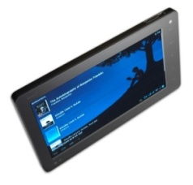
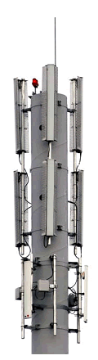
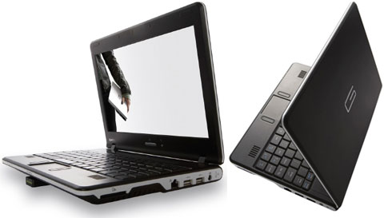
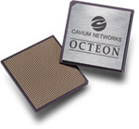
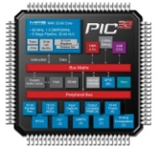


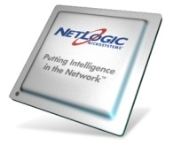



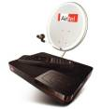





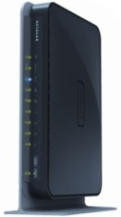

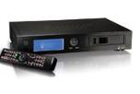

Industry’s Most
Scalable Processor Architecture
Microchip PIC32 Microcontrollers
64-bit Multicore Chips for Advanced Networking
And everything in between

Slide 6





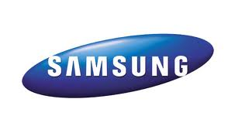


















MIPS Shipping in Major Brands in Digital Home

Slide 7
Бизнес-модель MIPS Technologies
Лицензирование ядер
  MIPS Classic – MIPS M4K, M14K, 24K, 34K, 74K, 1004K, 1074K
  Новая линейка MIPS Aptiv – microAptiv, interAptiv, proAptiv
Лицензирование архитектуры
  MIPS32
  MIPS64
  microMIPS
  Расширение для микроконтроллеров
  Расширение для цифровой обработки сигналов – DSP
  Расширение для многопоточности на одном ядре – multi-threading – MT
  Менеджер когерентных кэшей – Coherence Manager – CM и CM2
  Дизайн кэша второго уровня – L2

Slide 8
Лицензирование ядер
  Инженеры MIPS разрабатывают процессоры в виде кода на языке описания аппаратуры Verilog
  Компании – лицензиаты интегрируют ядра в свой дизайн системы на кристалле, расширяют систему команд (Coprocessor2, CorExtend), добавляют другие компоненты – ядра DSP и периферийные устройства
    Примеры - Sigma Design (телевидение), Microchip (микроконтроллеры), Mobileye (авто)
  Некоторые лицензиаты используют сервис-компании для создания физического уровня дизайна
    Примеры сервис-компаний – eSilicon, Open Silicon
  Дизайн системы на кристалле превращается в микросхему на фабрике
    Примеры – TSMC, Global Foundries
  Разработчики систем используют микросхему в устройстве
    Примеры – телевизоры Sony, роутеры Cisco, планшеты Philips с ОС Андроид

Slide 9
Различие между архитектурой и микроархитектурой
Архитектура – процессор с точки зрения программиста
  Система команд
  Видимые программисту регистры
Микроархитектура – реализация архитектуры на аппаратном обеспечении
  Организация конвейера – количество стадий
  Схемы арифметических устройств
Цель разработчика микроархитекторы – поддержать иллюзию последовательного выполнения команд для программиста
  Одновременно внутри процессора могут находиться десятки команд на разных стадиях обработки

Slide 10
Лицензирование архитектуры
Инженеры MIPS анализируют бенчмарки и поведение пользовательских программ, после чего придумывают новые команды или целые расширения
  Примеры команд – ASET, ACLR для микроконтроллеров
  Примеры расширений – DSP и MT (Multi-Threading)
Инженеры компании-лицензиата архитектуры создают свою микроархитектуру для реализации новых команд
MIPS предоставляет лицензиатам архитектуры набор тестов, которые подтверждают, что разработанный лицензиатом процессор действительно имеет архитектуру MIPS (программа «MIPS Verified»)

Slide 11
Бизнес-модели других компаний – Intel, ARM
Intel
  Компания разрабатывает сама архитектуру, микроархитектуру, физический дизайн и производство готовых микросхем
  Intel попробовал лицензировать ядро Atom, но лицензиаты этого ядра вынуждены использовать и интеловские фабрики, и другие компоненты, вместо стандартного для индустрии встроенных системTSMC
ARM
  Бизнес-модель практически идентична MIPS, но ARM менее охотно лицензирует архитектуру

Slide 12
Истоки MIPS
Прогресс элементной базы
Прогресс автоматизации проектирования
Прогресс компьютерной архитектуры

Slide 13
Примеры влияния элементной базы
С 1980-х скорость логики росла быстрее, чем скорость памяти
  В 1985 году доступ к памяти занимал 4 цикла CPU, сейчас занимает 150 циклов
  Следствие – повышение важности кэшей
  Следствие – развитие протоколов когерентности кэшей в многоядерных системах
  Следствие – развитие решений с многопоточностью на одном ядре (hardware-supported multithreading - MT)
    Пока один тред ждет во время cache miss, другой тред работает
Повышение тактовой частоты ограничивается физическими законами и энергопотреблением
  Следствие – развитие многоядерных систем
    Это не чисто аппаратная проблема, требуется и прорыв в программировании

Slide 14
Прогресс автоматизации проектирования
1980-е – возникла методология дизайна на уровне регистровых передач - Register Transfer Level – RTL
  Переход от рисования схем мышкой на экране к кодированию на языках Verilog и VHDL
1990-2000-е – возникли методологии «виртуальных прототипов» систем на чипе
  Интеграция моделей процессоров и компонент
  Быстрые модели процессоров с точностью на уровне инструкций (instruction accurate)
  Медленные модели процессоров с точностью на уровне циклов синхросигнала (cycle accurate)
Результат
  Повышение производительности труда инженеров
  Возможность разделения труда между разными компаниями
  Появление индустрии Design IP

Slide 15
Прогресс компьютерной архитектуры
1946 – первый работающий компьютер общего назначения – ENIAC
1961 – первый конвейерный процессор – Stretch / IBM 7030
1964 – 1967 – закладываются основы продвинутой компьютерной архитектуры - CDC 6600, IBM 360 Model 91 – форвардинг и переименование регистров
1968 - первый коммерческий компьютер с кэшем – IBM 360/85
1975 – 1981 – ранние RISC CPU – IBM 801, Berkeley RISC II и Stanford MIPS
Последние 30 лет – SIMD для multimedia, MESI для когерентности кэшей, out-of-order superscalar
Все эти события отразились на современных ядрах MIPS

Slide 16
Вехи истории MIPS – прошлое
1981 – начало проекта в Стенфорде
  Руководитель проекта Джон Хеннесси сейчас - президент Стенфорда
1984 – коммерциализация – MIPS Computer Systems
1991 – первый в индустрии 64-битный микропроцессор – MIPS R4000
1992 – MIPS Computer Systems становится частью Silicon Graphics
  Использование в Голливуде и игровых приставках Sony PlayStation и Nintendo64
  Процессоры MIPS неявно присутствуют в романе Виктора Пелевина «Поколение П»
1998 – Компьютерная индустрия напугана анонсированием процессора Intel Itanium; Silicon Graphics решает пустить MIPS в свободное плавание
  PC Magazine. How the Itanium Killed the Computer Industry. By John Dvorak. January 26, 2009
  Itanium так и не состоялся; MIPS продолжил жить во встроенных устройствах

Slide 17
Вехи истории MIPS – современность
1998 - MIPS снова становится отдельной компанией и выходит на биржу второй раз (делает второе IPO) как MIPS Technologies
1999 – Архитектура MIPS32 и MIPS64
2001 – Лицензируемые 32-битные ядра
2002 – Ядра со специализацией для микроконтроллеров
2005 – Расширение для цифровой обработки сигналов – DSP Extension
2006 – Многопоточность на одном ядре – MT (Multi-Threading) Extension
2007 – Суперскалярное ядро
2008 – Когерентная многопроцессорность
2010 – Новая 16-битная система команд microMIPS
2012 – Новое поколение ядер – Aptiv Generation

Slide 18
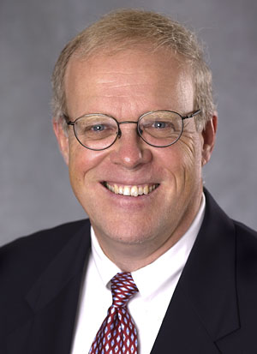
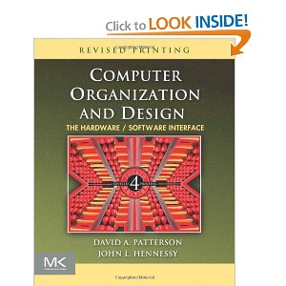
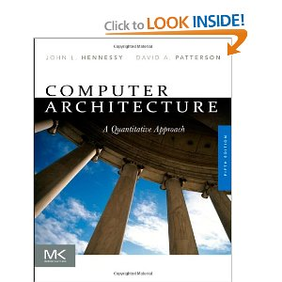
Основатель MIPS Джон Хеннесси
Руководил проектом в Стенфорде в 1981 году
Один из основателей MIPS Computer Systems в 1984 году
Сейчас Джон Хеннесси - президент Стенфордского Университета
Соавтор (вместе с Дэвидом Паттерсоном) популярных учебников

Slide 19
Две идеологии – RISC и CISC
Complex Instruction Set Computers
  Повышение производительности за счет добавления все более сложных команд
  Пример – VAX-11, команда
    Move Translated Until Character
    MOVTUC srclen.rw, srcaddr.ab, esc.rb, tbladdr.ab, dstlen.rw, dstaddr.ab, {R0-5.wl}
  Сравнительно простые компиляторы, высокая плотность кода
Reduced Instruction Set Computers
  Большинство используемых команд – простые
  Повышение производительность за счет конвейеризации простых команд
  Использование оптимизирующих компиляторов, которые учитывают конвейеризацию

Slide 20
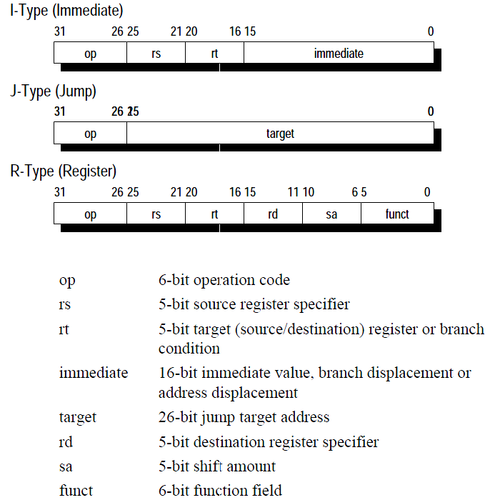
Иллюстрация простоты системы команд MIPS

Slide 21
Хроники «RISC-революции» 1980-х
Дискуссия 1981 года между D. A. Patterson и D. R. Ditzel cо стороны RISC, D. Clark и W. D. Strecker со стороны CISC
1975 – 1981 – ранние RISC CPU – IBM 801, Berkley RISC II и Stanford MIPS
  Современные лидеры среди лицензируемых процессорных ядер – ARM и MIPS – стали коммерческими проектами в 1984-1985 годах
Результат 10-летней дискусии - победа RISC
  В 1991 году D. Bhandarkar и D. W. Clark провели измерили производительность CISC и RISC процессоров со сравнимой организацией – VAX 8700 и MIPS R2000
  MIPS R2000 требовалось выполнять в два раза больше команд
  Но VAX 8700 требовалось в среднем в шесть раз больше циклов синхросигнала на команду
  Результат – MIPS R2000 исполнял тест SPEC89 втрое быстрее

Slide 22
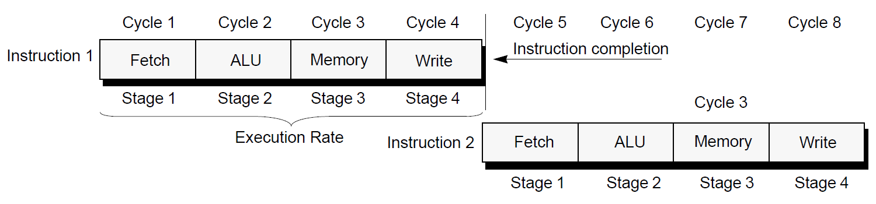
Последовательный процессор без конвейера

Slide 23
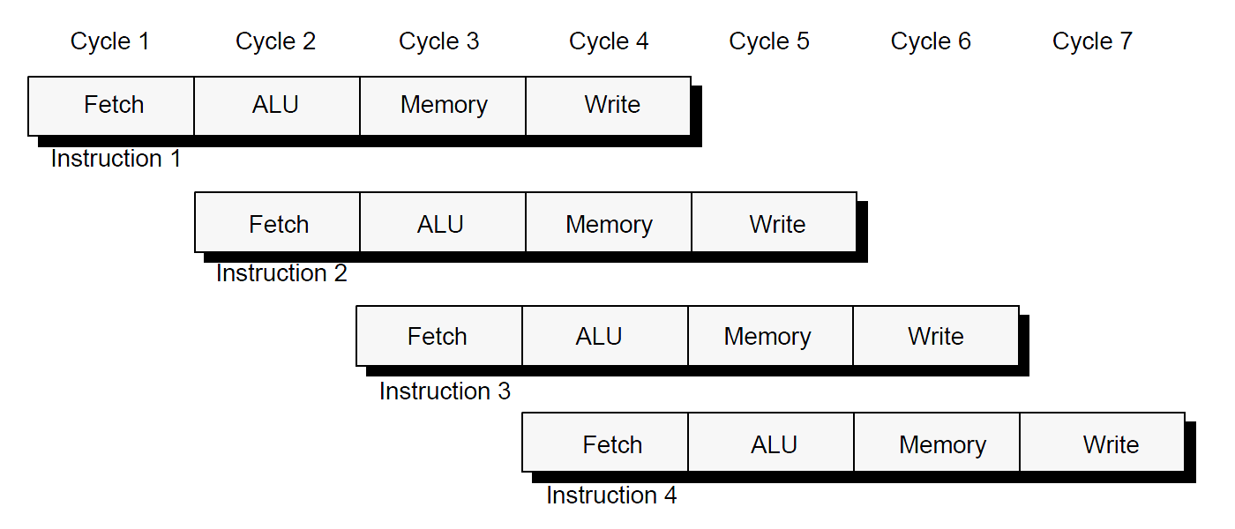
Главный козырь RISC-архитектур в 1980-е годы – простая организация конвейера

Slide 24
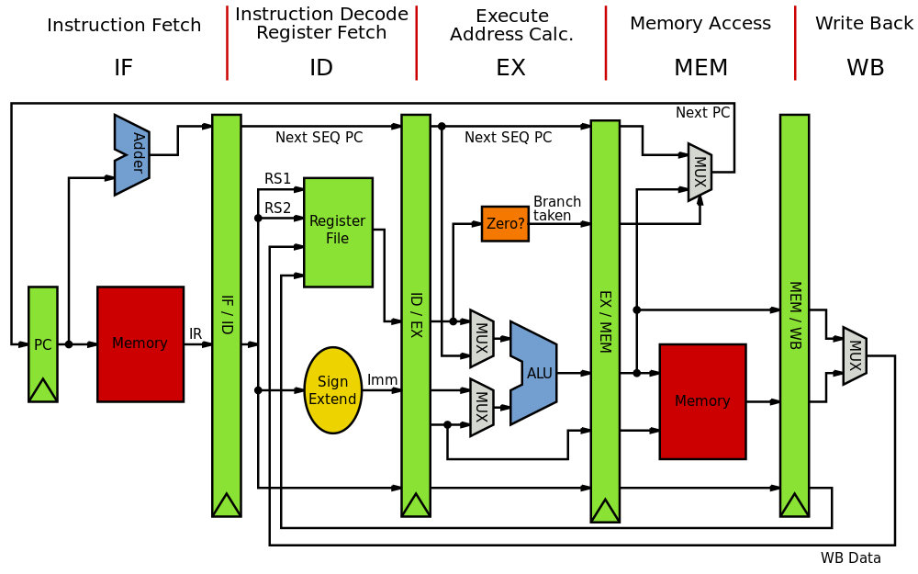
Классический конвейер MIPS ядер 1980-х
Источник - Википедия

Slide 25
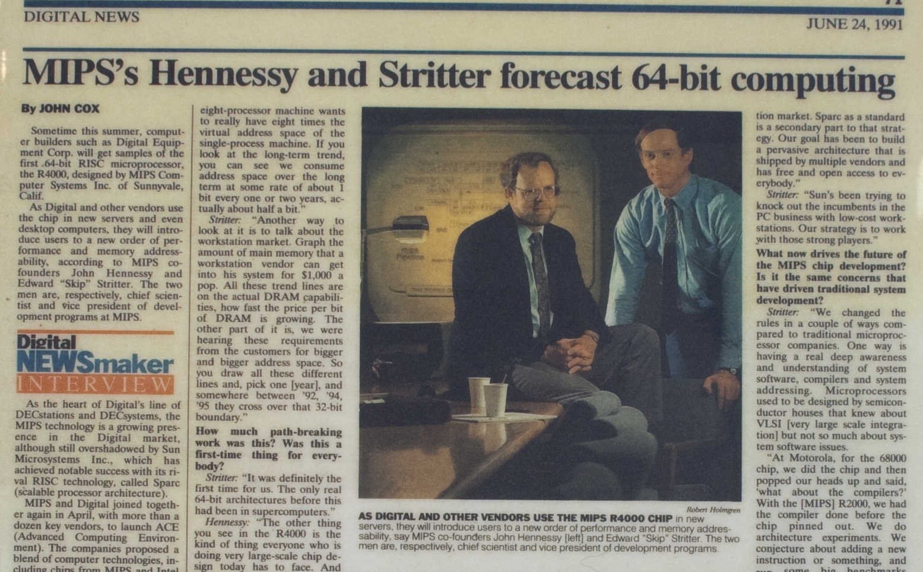
Первый 64-битный микропроцессор в истории – MIPS R4000

Slide 26
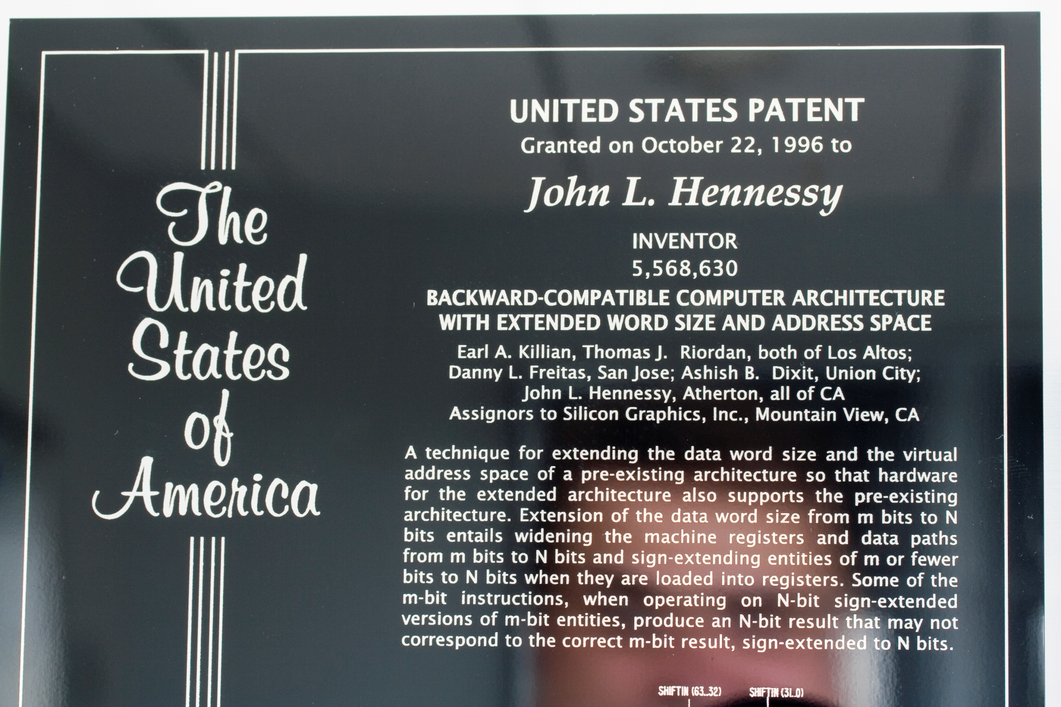
Патент на реализацию совместимости MIPS32 и MIPS64

Slide 27
Была ли победа RISC окончательной?
В середине 1990-х годов Intel произвел перестройку в лагере x86
  В процессоре PentiumPro CISC инструкции превращались внутри в последовательность RISC-подобных инструкций
  В результате Intel смог сильно повысить производительность своих процессоров
  Но какой ценой?
RISC процессоры по прежнему выигрывают по эффективности
  По метрике производительность на милливатт ядро MIPS 1074K сильно превосходит ядро Intel Atom (см. следущий слайд)
  Поэтому RISC процессоры не пускают Intel во многие рынки бытовой электроники, встроенных систем и микроконтроллеров
  Но остались ли RISC верными своим изначальным принципам?
    Современные RISC-процессоры содержат большое количество инструкций
    Некоторые инструкции нарушают изначальные принципы RISC
    За фасадами RISC и CISC архитектур происходит конвергенция двух лагерей на уровне микроархитектуры

Slide 28
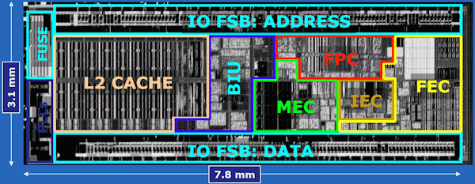
Наглядно: MIPS 1074K уверенно побеждает Intel Atom
Atom = 9mm2 (45nm)
1074Kf
Core
1074Kf
Core
1074Kf
Core
@ 1.2 GHz (45nm) |  | 1074Kf (3 core) | Atom (1 core)
Performance
 | Total CoreMark | 9180 | 3830
 | Total DMIPS | 7200 | 2880
Area (mm2, 40nm/45nm) |  | ~6.2/7.5 | ~ 9
Power (total dyn mW) |  | <1.4W | ~ 2W core?/7-9W chip
Data sources: Atom: www.intel.com, Anandtech, other web content (Z5xx and CE4100 data)
MIPS: prelim synthesis data for 1074Kf for 3 core CPS including fully configured FPU cores, plus CM functions
Notes:
With Intel pushing their x86-based Atom CPU technology in SoCs targeted for digital home and mobile applications, this slide illustrates how MIPS latest technology compares to the CPU powering Intel’s digital home SoCs.
The message is effectively a 3 core 1074K system can fit into less die area than 1 hyperthreaded Atom CPU (including BIU) in a common process geometry. And at a common frequency point of 1.2 GHz, our 3 core configuration delivers nearly 2.5x the performance of that Atom platform.
Intel’s generations of Atom rollouts has been more about SoC level integration to date, and of course they are heavily leveraging their process leadership and Moore’s Law process migration for cost/power benefits on roadmap. But given a snapshot in time and a common process geometry, the above is how the comparison plays out.
Actual core power for Atom is difficult to isolate from their overall SoC numbers. Info in this slide is based on original Z5xx series TDP, which was effectively the chip in the die photo, and the CE4100 digital home SoC is reported at 7-9W at an SoC level. No power info provided for new CE4200 introduced at IDF 2010, but it is still manufactured in Intel’s 45nm technology.

Slide 29
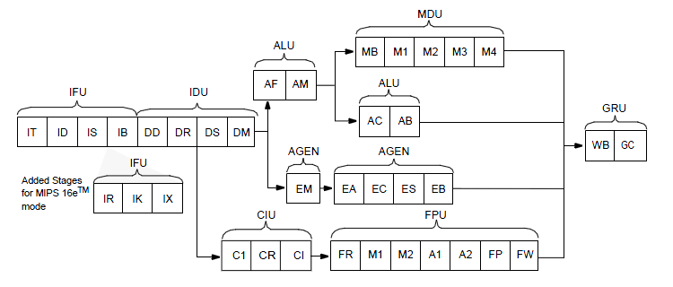
Но микроархитектуру MIPS 1074K нельзя назвать простой
MIPS 1074K – многоядерная система c менеджером когерентности кэшей
Его суперскалярный конвейер состоит из 15 стадий – никакого сравнения с классическими MIPS-ами 1980-х
Новое ядро MIPS proAptiv еще сложнее (дополнительные конвейеры, сложный предсказатель переходов и т.д.)

Slide 30
Тренды в развитии микропроцессоров и будущее MIPS
Мобильные устройства – рассмотрение энергопотребления на всех уровнях дизайна
  Физический, RTL (clock gating), микроархитектура, архитектура, система на чипе, софтвер
Развитие специализированных процессоров
  SIMD, DSP, GPU – все они могут стыковаться с ядрами MIPS
Сетевые процессоры с большим количеством ядер
  Broadcom, NetLogic, Cavium
Дальнейшее укрупнение систем на чипе, появление «сетей на чипе»
Виртуализация – от облака до секьюрити мобильных устройств

Slide 31
Один из трендов – виртуализация. Зачем она нужна?
Операционная система защищает приложения друг от друга
  Одни приложения ведут себя хорошо
  Другие могут быть дефектными
  Третьи могут быть вредоносными
  Все они взаимодействуют через операционную систему
  Операционная система защищает приложения друг от друга
Но кто защитит пользователя от дефектной или взломанной операционной системы?
  Виртуализация – возможность запуска операционной системы в контролируемой среде

Slide 32
Два использования виртуализации
Виртуализизация для облачных приложений
  Кроме безопасности, обеспечивает гибкость администрирования
Виртуализизация для мобильных приложений
  Позволяет создавать изолированные друг от друга виртуальные машины для
    Защищенного воспроизведения видео
    Безопасных финансовых транзакций
    Безопасной проверки персональных данных
    Безопасного удаленного хранения информации на облаке
    И других нужд

Slide 33
Способы реализации виртуализации
Перехват привилегированных инструкций и эмуляция результатов их выполнения
  Может быть сделана чисто софтверным способом
  Не самая высокая производительность
Пара-виртуализация
  Производительность повышается за счет оптимизаций операционной системы, которая учитывает виртуализацию
Поддержка виртуализации на аппаратном уровне
  Процессор реализует дополнительный уровень трансляции виртуального адреса
  Не требует модификации операционной системы
  Оптимальная производительность

Slide 34
Спасибо!
At the core of the user experience®
MIPS, MIPS32, MIPS64, MIPS-Based, MIPS-Verified, MIPS Technologies logo are trademarks of MIPS Technologies, Inc. and registered in the U.S. Patent and Trademark Office. MIPS, MIPS32, MIPS64, MIPS-Based, MIPS Logo, MIPS Technologies Logo, Aptiv, microAptiv, interAptiv, proAptiv, CorExtend, Pro Series, microMIPS, M14K, M4K, 4KE, 4KEc, 24K, 24KE, 34K, 74K, 1004K, 1074K, MIPS Navigator, and FS2 are trademarks or registered trademarks of MIPS Technologies, Inc. in the United States and other countries.

